Slide 1
How to fix date parameter in tableau
เพื่อเพิมความสะดวกให้ user มากขึ้นในการใช้งาน dashboard กลุ่ม YoY ต่างๆ ให้เปิดขึ้นมาแล้ว เป็นปีปัจจุบัน โดยไม่ต้องคลิกอะไร โดยปกติแล้วเราไม่สามารถตั้งค่ามันได้อย่างสะดวกนัก
Slide นี้จะขอนำเสนอวิธีการทำแบบ work around ที่พบครับ

Slide 2
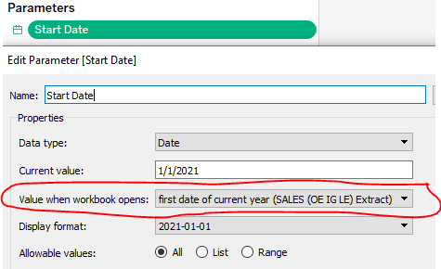
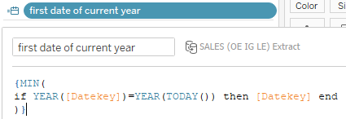
start date = วันแรกของปีปัจจุบัน
Create cal field เพื่อให้ได้วันแรกของปีปัจจุบัน
first date of current year ใช้สูตรตามนี้: {MIN( if YEAR([Datekey])=YEAR(TODAY()) then [Datekey] end )}
2. Edit parameter กำหนดให้ เมื่อเปิด workbook ขึ้นมา ให้เป็นค่าไหน ในที่นี้ เวันแรกของปีปัจจุบัน โดยเลือกตามวงสีแดงตามภาพ

Slide 3

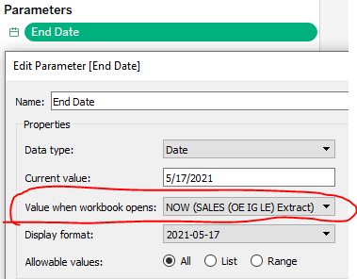
end date = วันนี้
Create cal field เพื่อให้ได้วันปัจจุบัน
- NOW ใช้สูตรตามนี้: NOW()
2. Edit parameter กำหนดให้ เมื่อเปิด workbook ขึ้นมา ให้เป็นค่าไหน ในที่นี้ เราต้องการให้เป็น วันนี้โดยเลือกตามวงสีแดงตามภาพ

